Slide 1


kylvaja.fi/sv
För att nå de ännu onådda
- Redan från år 1974

Slide 2
Visste du, vad föreningens namn hänvisar till?
Bakgrunden är denna vers i Bibeln:
”Den som sår den goda säden är Människosonen, åkern är världen.” (Matt. 13:37–38).

Slide 3

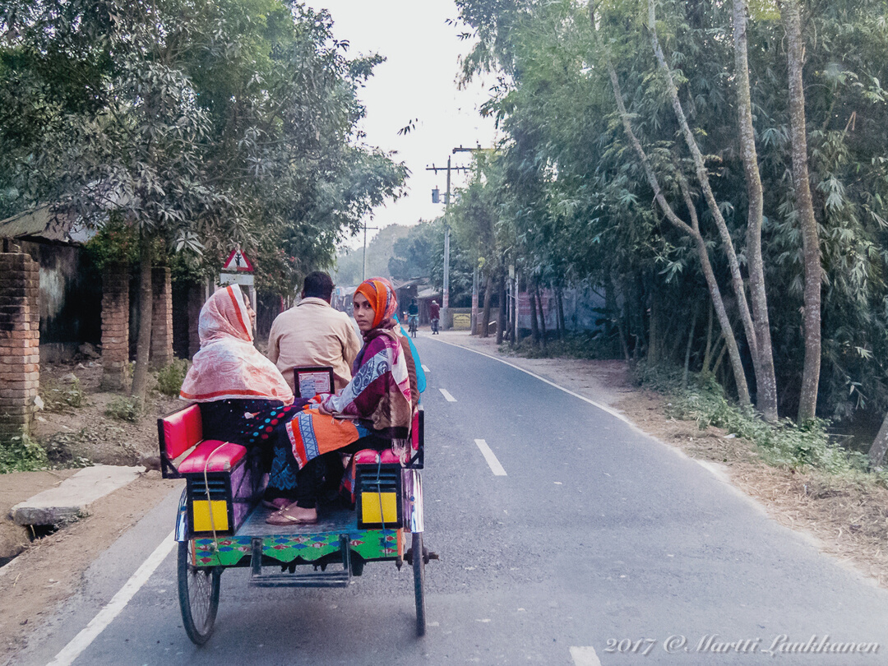

Vi är en av de av Finlands evangelisk-lutherska kyrka utnämnda missionsorganisationern och en av Utrikesministeriets långvariga samarbetsorganisationer inom utvecklingsbiståndet.
14
36
21
Anställda i utrikesarbete
Arbetsområden
Anställda i Finland

Slide 4
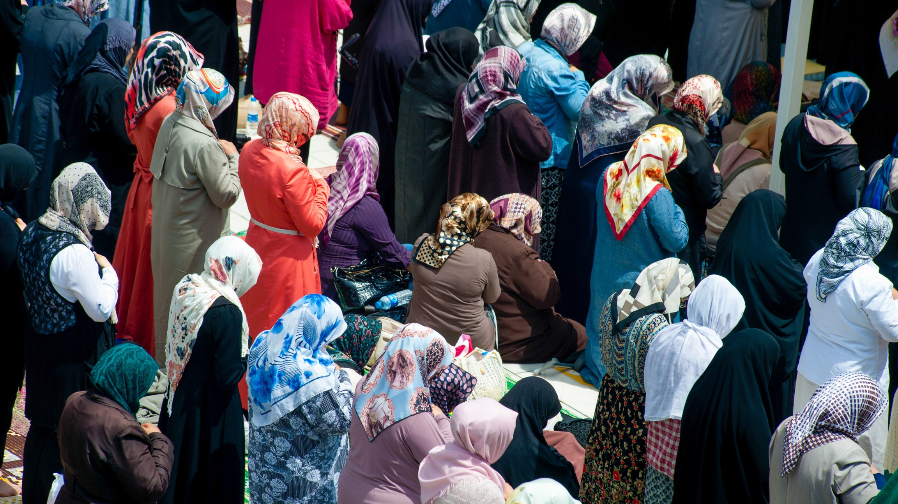
FOLKEN I VÅRA HJÄRTAN
Vi arbetar för utbredadandet av Guds rike speciellt där, var det finns få eller inga kristna och kyrkor.
VÅR VISION
Vår missionsvision är helhehetsmässig: till den hör såväl förkunnandet av evangelium som tjänst för förbättrandet av samhällenas livsförhållanden och hållbar utveckling. Vi kallar kristna till att finna sin egen plats I missionsuppdraget.

Slide 5
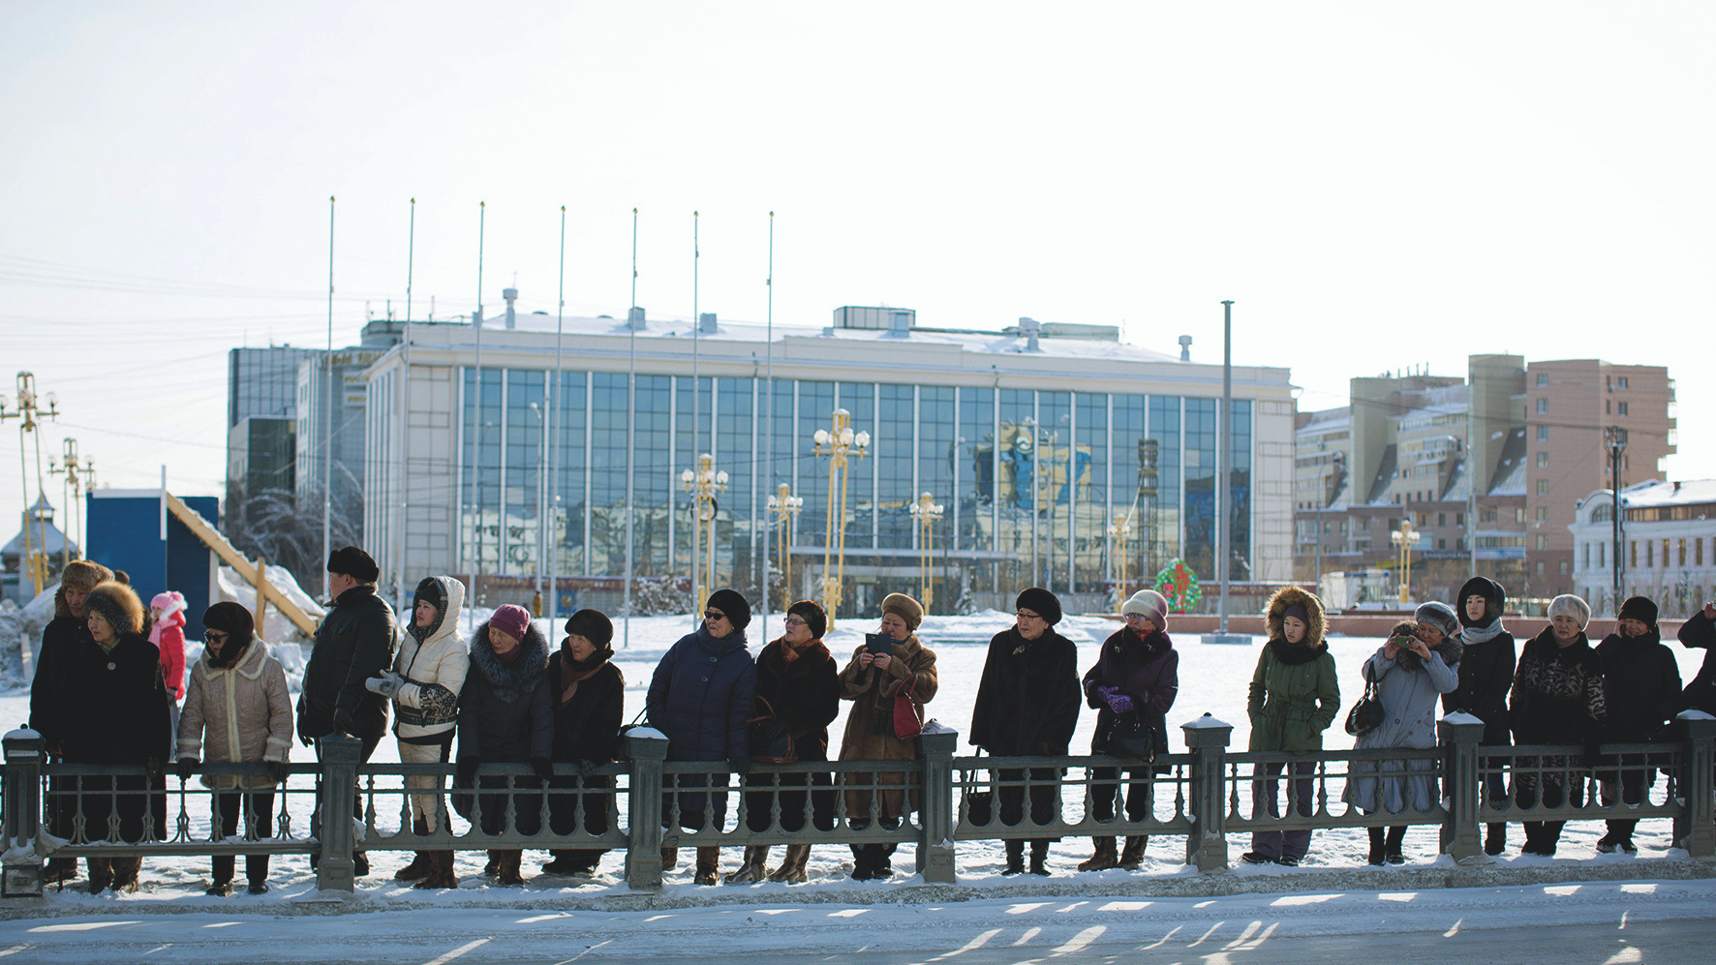

Vi är redo att som Pionjärer utbreda evangeliet till geografiskt nya områden och människogrupper, för vilka denna skatt ännu är okänd.

Slide 6

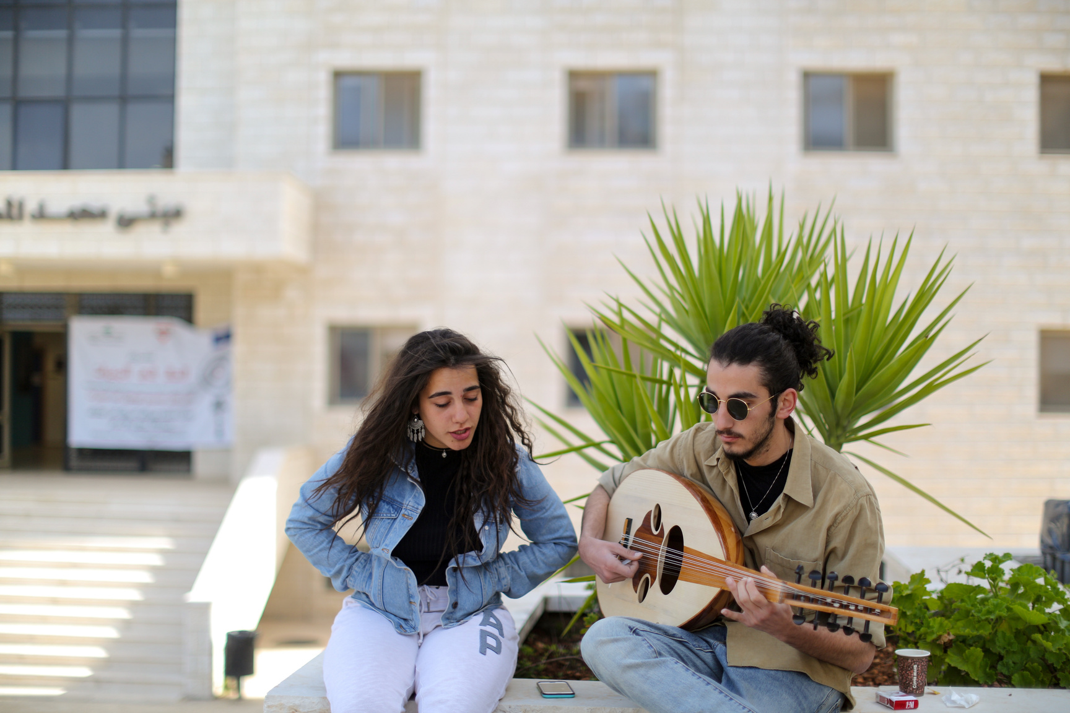


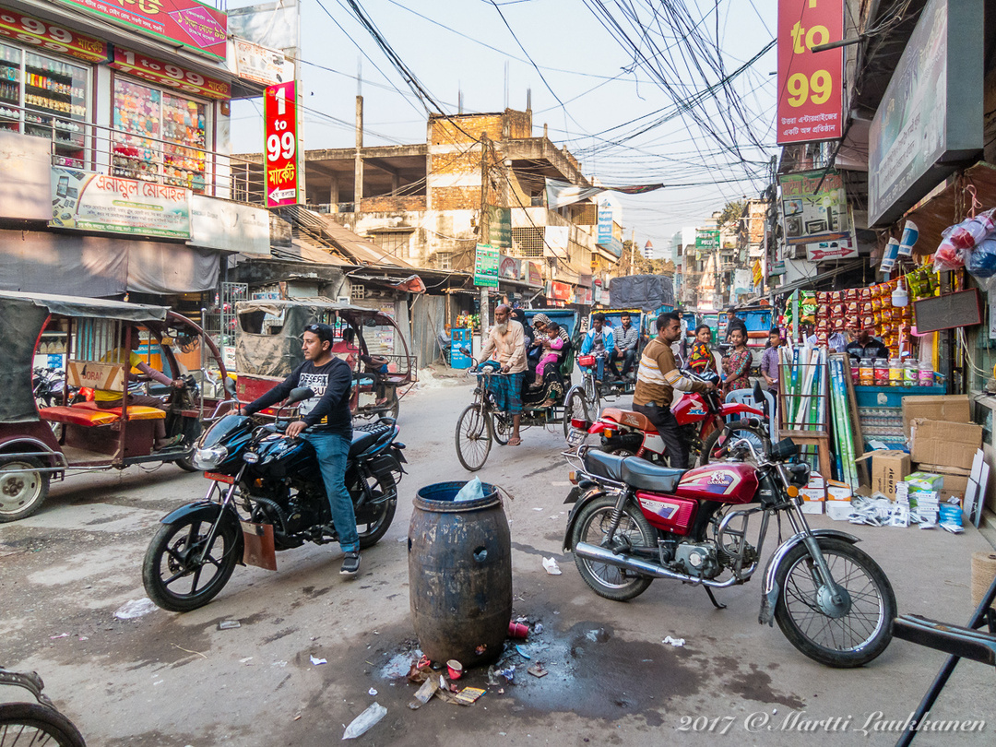

Verksamheten
Vi tror på fördelarna med samarbete – därför arbetar vi tillsammans med nationella kyrkor, andra missionsorganisationer, och med internationella och lokala aktörer.

Slide 7

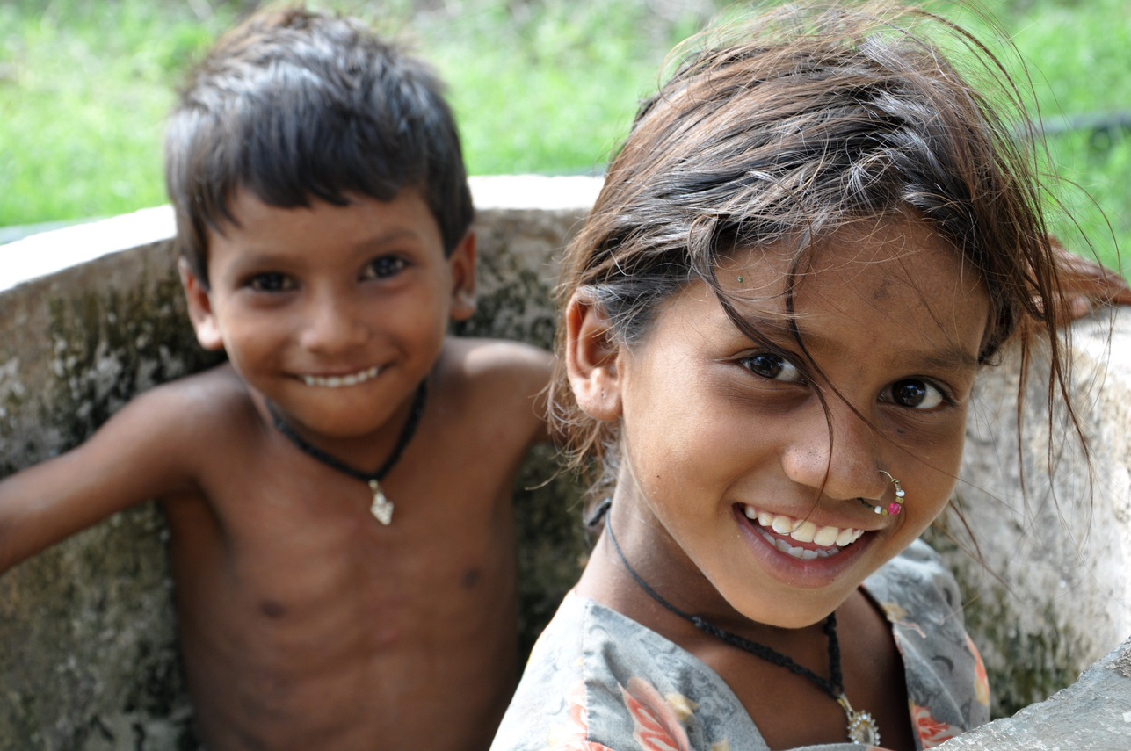
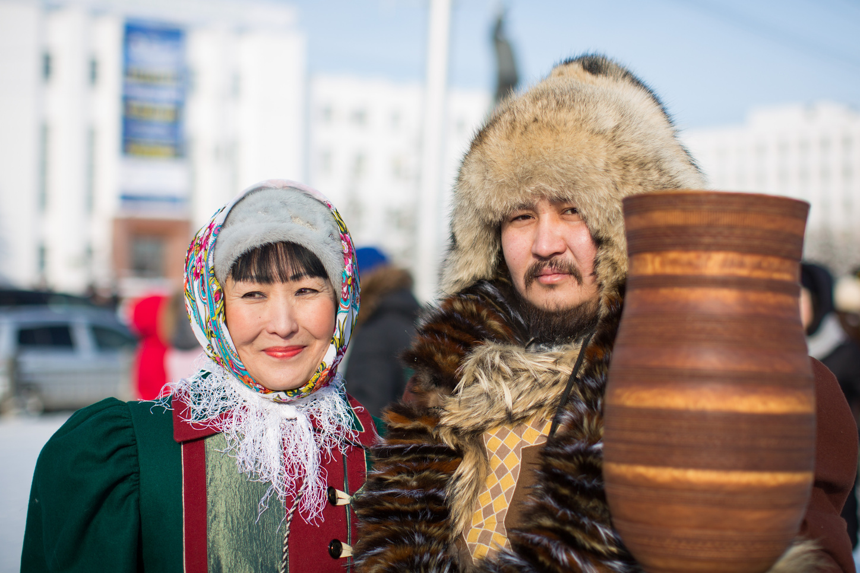
Evangeliet är en människorätt
Finansieringen
Utvecklings-samarbete
Årsbudget
Över hälften av medlen för vår verksamhet kommer från individuella donationer och testamnetariska gåvor. Dessutom får vi genom samarbetsavtal med församlingar bidrag av dessa.
Utrikesministeriet har beviljat av sina utvecklingsbiståndsmedel stöd åt manga av våra utvecklingssamarbetsprojekt.
Vår årsbudget är ca 5 miljoner euro, varav 75 prosent går till arbetet utomlands.

Slide 8




Tag gärna kontakt!
Per telefon
E-post
Hemsidor
Besök! (Mån-Torsd.)
09 2532 5400
vardagar 9-16
kylvaja@kylvaja.fi
kylvaja.fi/sv
Dickurstråken 11 A, vån. 2. Dickursby

Slide 9

Våra arbetsområden
Arbetet bland judar (Israel, St.Petersburg, Ukraina) och arbetet på arabiska i Israel.
Diaspora-arbete
Arbete bland muslimer i Främre Asien, Kaukasien och Centralasien.
Ostsibirien
Mongoliet
Bangladesh
Japan
Ostasien
Indonesien
Etiopien
Missionssamarbetet med en kyrka i Indien

